Slide 1
স্বাগতম

Slide 2
শিক্ষক পরিচিতি
রাজিব অধিকারী
সহকারি শিক্ষক
১৮ নং পৌর মাছখোলা সরকারি প্রাথমিক বিদ্যালয়
সাতক্ষীরা সদর,সাতক্ষীরা ।

Slide 3
পাঠ পরিচিতি
শ্রেনী- চতুর্থ
বিষয়-প্রাথমিক বিজ্ঞান
পাঠ শিরোনাম- আমাদের জীবনে প্রযুক্তি
পাঠ –কৃষিতে প্রযুক্তি
(কৃষিক্ষেএে প্রযুক্তি গুরুত্বপূণ ভূমিকা পালন করছে...............ফসল উৎপাদনে সহয়তা করে।)

Slide 4
শিখনফল
১০.২.১-কৃষিতে প্রযুক্তির ব্যবহার বর্ণনা করতে পারবে।

Slide 5
এসো ভিডিও টি দেখি:

Slide 6
বর্তমানে কৃষি প্রযুক্তিতে সবচেয়ে আধুনিক একটি প্রযুক্তির ভিডিও দেখিঃ

Slide 7
আজকের পাঠ-
কৃষিতে প্রযুক্তি

Slide 8
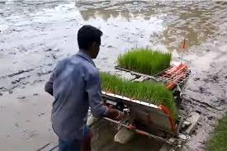
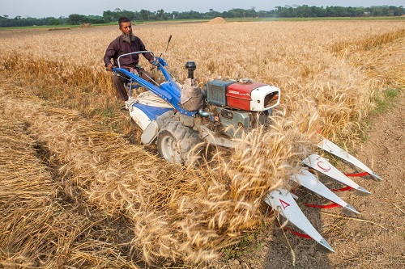
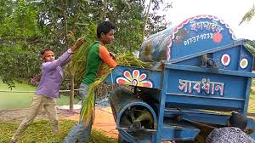
এসো ছবি দেখি কৃষিতে আধুনিক প্রযুক্তি-
ড্রামসিডার মেশিন
ফসল কাটা মেশিন
ধান ঝাড়া মেশিন

Slide 9
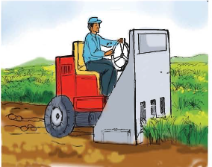
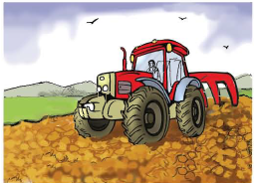
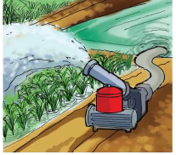
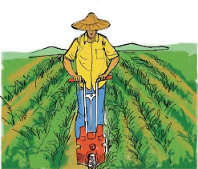
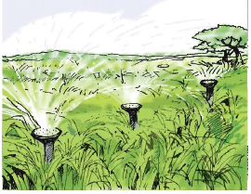
এসো ছবি দেখি:
ফসল কাটা মেশিন
সেচপাম্প
ট্রাক্টর
ঘাস নিংড়ানো মেশিন
সেচপাম্প

Slide 10
১।ধান দল- ধান ক্ষেতে ব্যহৃত হয় এমন কয়েকটি প্রযুক্তির নাম লিখ?
২।গম দল-গম ক্ষেতে ব্যবহৃত হয় এমন কয়েকটি প্রযুক্তি নাম লিখ?
৩।পাট দল-পাট ক্ষেতে ব্যবহৃত হয় এমন কয়েকটি প্রযুক্তি নাম লিখ?

Slide 11
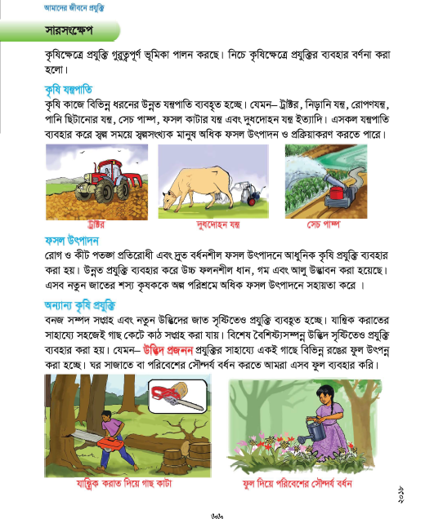
এসো পাঠ্য বইয়ের ৬৬নং পাতা দখি-

Slide 12
মূল্যায়ন-
১।কৃষিক্ষেএে ব্যবহৃত প্রযুক্তির ৪ টি উদাহরণ লিখ।
২। ফসল উৎপাদনে কৃষি প্রযুক্তির গুরুত্ব লিখ।

Slide 13
পরিকল্পিত কাজ-
১। কৃষি কাজে পূ্র্বে ব্যবহৃত এমন ৪টি প্রযুক্তি ও বর্তমানে ব্যবহৃত আধুনিক ৪টি প্রযুক্তির নাম লিখ।

Slide 14
ধন্যবাদ

Slide 15
ধন্যবাদ

